Slide 1
185541010
Kaan Türkoğlu
Staj SUNUMU

Slide 2
Native Dijital Şirketi
Sektörünün önde gelen kurumlarına dijital dönüşüm alanında danışmanlık hizmeti veren Native Dijital, müşterilerinin performanslarında ayırt edici, ölçülebilir ve kalıcı iyileştirmeler yapma misyonu ile 2021 yılında kuruldu.
RPA (Robotik Process Automation – Robotik Süreç Otomasyonu) alanında uzmanlaşmış olan Native Dijital, kullanılan yenilikçi ve low-code ürünlerle müşterilerinin dijital dönüşüm ihtiyaçlarına yönelik hizmet veren yazılım şirketi

Slide 3
Rpa Nedir ?
RPA (Robotik Process Automation – Robotik Süreç Otomasyonu)
Robotik süreç otomasyonu, metaforik yazılım robotlarına veya yapay zekaya / dijital işçilere dayalı bir iş süreci otomasyon teknolojisi biçimidir. Bazen yazılım robotları olarak adlandırılır.
RPA: Manuel Tekrarla dayalı sistemlerin otomasyonu
-Faturalama
-Günlük Veri Girişleri vb ..

Slide 4
Uipath Studio
UiPath Studio da RPA projelerinin geliştirmelerinin yapıldığı ortam. Bu ortam bize sağladığı özelliklerle bir RPA projesini sıfırdan geliştirmemizi, test etmemizi ve canlı ortama taşımamızı(publish) sağlıyor.

Slide 5
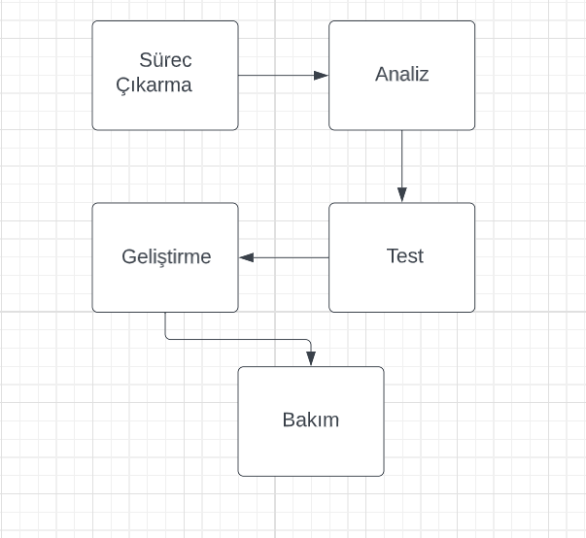
Yeni Proje Adımları
Efor Onaylama
Efor hesaplaması sonrası :
PDA cıkarma
Müsteri onayı ← → Sürec gereksinimleri
SDD olusturma
Uat süreci (Sistemin üretim ortamına entegresi)
Hyper Care(Sistemin tamamen hazır olması)

Slide 6
Görevleri
Görevler :
Analist | Program için gereksinim raporları
Geliştirici | Pdd alip öğrenme , sdd hazırlamak , kodlamak
Çözüm Mimari | Analiz geliştirmenin,planın doğru yapılıp yapılmadıgını kontrol etmek
Teknik Kısım | geliştirme için firmaya gidip yönetim panellerini kurmak vb.

Slide 7
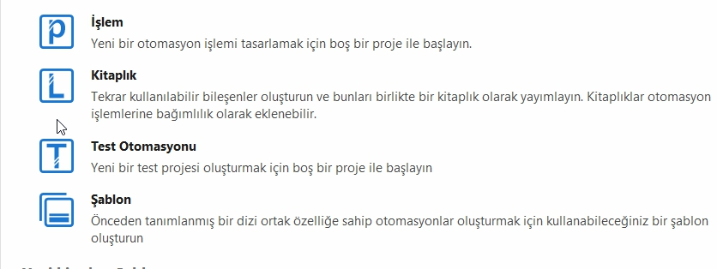
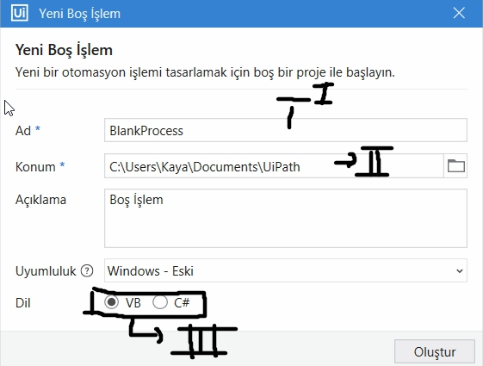
Proje Oluşturma
Hedef İşlemin Seçilmesi
Projeye İsim Verme
Konum Belirleme
Dil Seçimi Yapılması

Slide 8
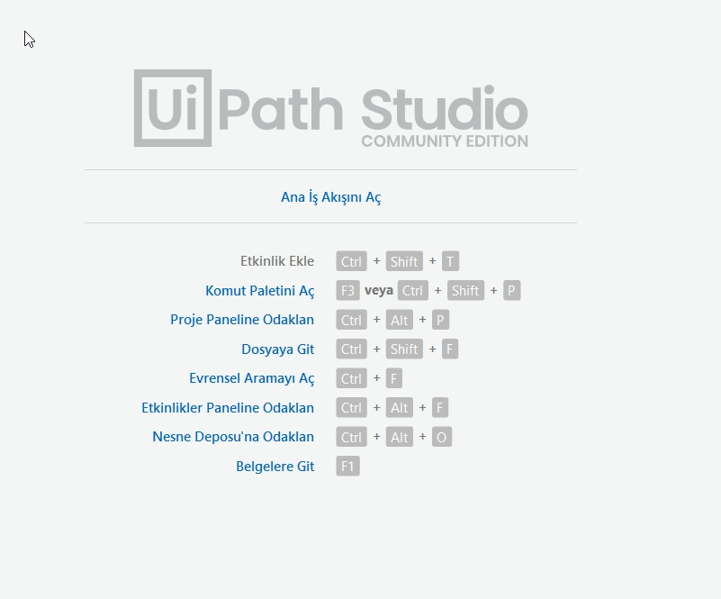
Yeni Projeinin İlk Adımları
Proje ilk açıldığında çoğu ide nin aksine uipath size geliştirme alanı değil alt seçenekleri sunar. Geliştirme alanına geçmek için
-Ana iş Akışını aç seçilmelidir

Slide 9
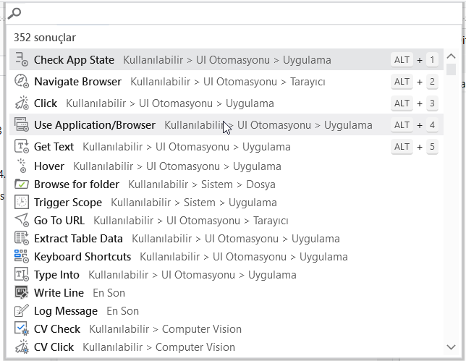
Proje İlk Adımlar
ctrl +shift +T kısayolu ile toolara erisebilir , double click ile sırası ile projeye ekleyebilirsiniz

Slide 10
Yeni Başlayanlar İçin Kısaca Toolar
Button | acıp ,kapama , clilck islemleri
TypeInfo | Text yazdrıma
openbrowser | tarayıcı açma
sequence | aktivite için
open application | uygulama açmak için
excel readrange | excel okuma
excel application scope | excel veri işleme
Log Message | terminal de mesaj gösterme
WriteLine | terminal de mesaj gösterme
assing | genelde değişken tanımlama için kullanılır
GetText | seçili alanın içeriğini değişkene aktarır
Get OCR Test : | görüntüyü image olarak alir
Delay | Akıs içerisinde bekletme yapmanızı sağlar
ınvoke method | listeye veri eklemenizi sağlar
input dialog | Kullanıcıdan veri almak için kullanılır

Slide 11
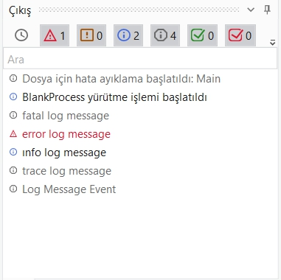
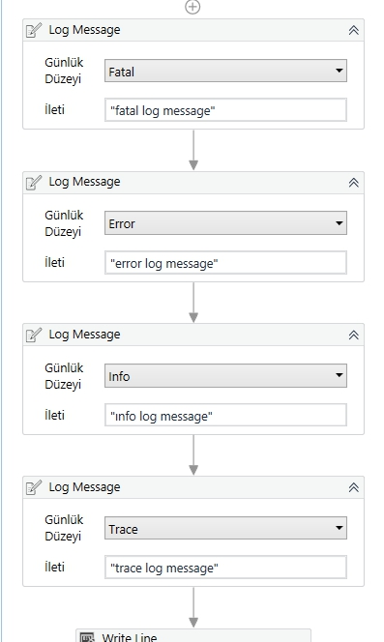
Log Message
Terminal de Bilgi vermek amacli kullanabilir .

Slide 12
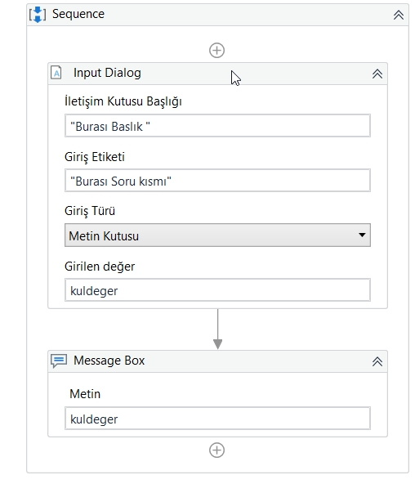
İnput Dialog
Rpa da çok fazla tercih edilmesede bilinmesinde fayda vardır .
Kullanıcıdan bilgi almak için kullanılır

Slide 13
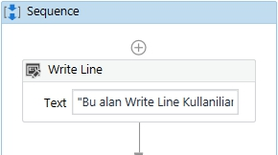
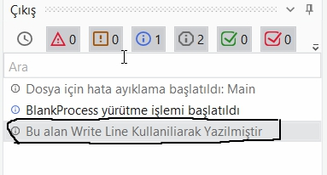
Write Line
Genellikle Program akışı hakkında bilgi vermek amacı ile kullanılır

Slide 14
Assign:
String: Bu değişken türünde uzun karakter dizileri atayabilirsiniz. Genellikle uzun metin verilerinde string veri türü kullanılır.
Int32 (Integer) : Programlama sırasında tutulan basit tam sayıları işlemek için kullanılır. Normal bir tam sayı değişkeni 16 bitliktir (ikil) ve 16 ikil ile (bit) tutulabilecek olan-32767 ile +32767 sayıları arasında tanımlı olan değerleri tutabilir.
Boolen: Koşullu yapılarda kullanılır. Bool türünden değerlere True, False gibi ifadeler örnek verilebilir.
Float: Ondalıklı sayıları tanımlamak için kullanılan bir değişken tipidir. (6.basamağa kadar hassasiyet)
Double : Long Float olarak da bilinir. Ondalıklı sayıları tanımlamak için kullanılan bir değişken tipidir (10. basamağa kadar hassasiyet)
DataTable : DataTable, System.Data namespace’i altındadır. Daha çok tablo işlemleri için kullanılan bir nesnedir. DataTable, hep bir excel sayfasına benzetilir. Yanlış değil. Satırlardan ve sütunlardan oluşur. Satırlar datayı, sütunlar da veri alanlarını temsil eder.
Object (Nesne ): Bir sınıfa ait tekil örneklerdir. Nesneye yönelik programlamada nesneler sınıflardan üretilirler. Bir ifadenin nesne olabilmesi için bellekte yer belirtmesi gerekir

Slide 15
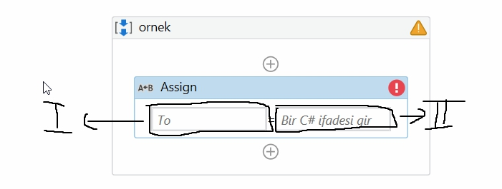
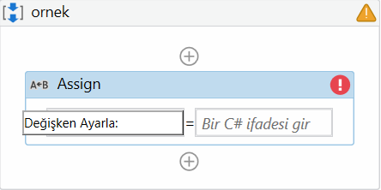
Assign (Değişken Kullanımı)
I .Alana gelerek Ctrl +K kısayolunu kullanın ve acılan alana değişken adinizi girin
II.alana gelerek değişkenin değerini girin

Slide 16
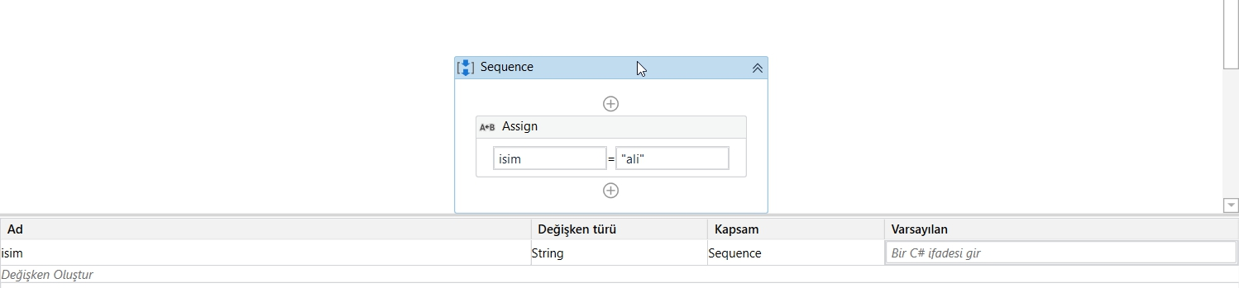
örnek olarak : isim adli değişkene “ali” değeri verilmiştir.

Slide 17
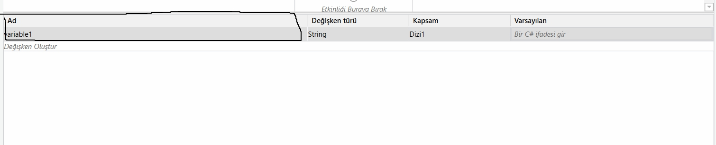
Assign Oluşturulması -II
I - Uıpath altında bulunan menüden Değişkenleri seçin
II-Acılan tablodan ilgili alanları doldurarak değişken atamanızı yapabilirsiniz

Slide 18
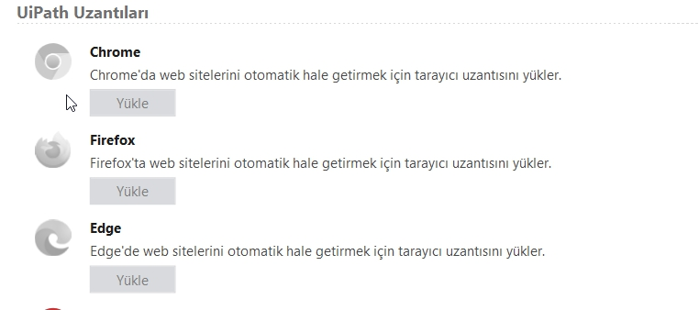
GetText
Tarayıcadaki metini kaynak kodundan kopyalar
ilk kullanım :
Anasayfa -> Araçlar ->UiPath uzantıları ->Chrome vey ilgili tarayıcının uzantısını indirip tarayıcınıza kurmalısınız
Daha Sonra ilgili uzantıyı etkinleştirin :

Slide 19
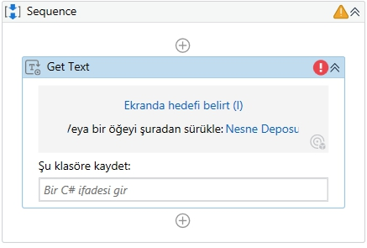
GetText
Ekranda hedefi belirt seçeneği ile ilgili tarayıcadaki iligili alan seçilerek text değerleri bir değişkene aktarılır

Slide 20
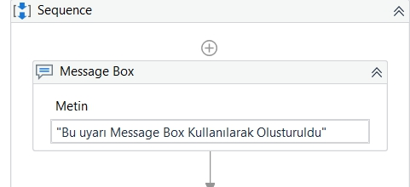
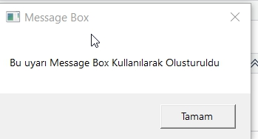
MessageBox
Kullanıcıya Bilgi verme Amaclı Kullanılablir

Slide 21
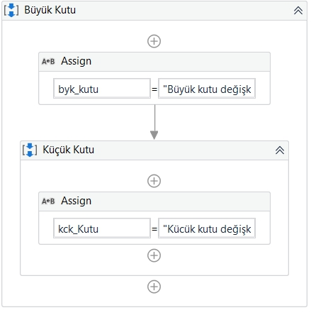
Kapsamlar (Scope)
Elimde 2 kutum ve her kutunun kendine özel değişkenleri mevcut .

Slide 22
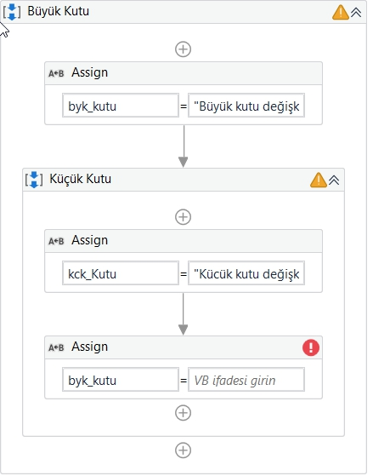
Scope:
kücük kutu alanından , byk_kutu degiskenine ulasilabilir , tekrar değer ataması yapılablir .
(Resimde deger ataması yapilmadiği için hata göstermekte , ilgili alana text girdiğinizde herhangibir sorun almayacaksınız)

Slide 23
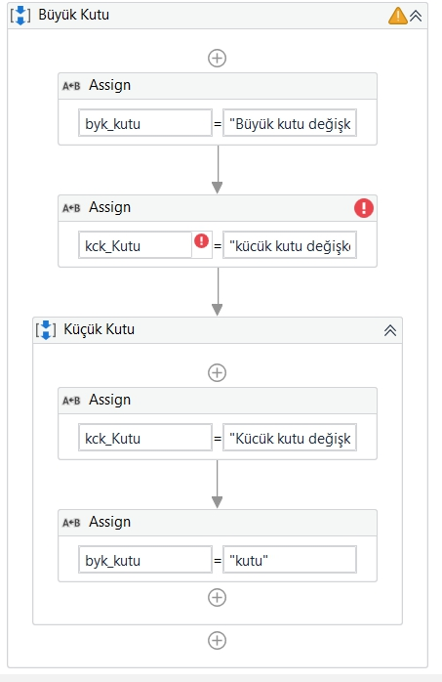
Scope :
Görüldüğü üzere küçük kutu icerisinden , büyük kutudaki değişkene ulasılıp üzerinde işlem yapılabilmektedir .
Fakat büyük kutu içerisnden kck_Kutu adli değişkene ulasılamamaktadır.
Akılda kalması : Küçük kutuda baskalarının görmesini istemediğiniz eşyalarınızı sakladığınızı ve bunu birileri ile paylasip paylasmiyacaginizi düşünün

Slide 24

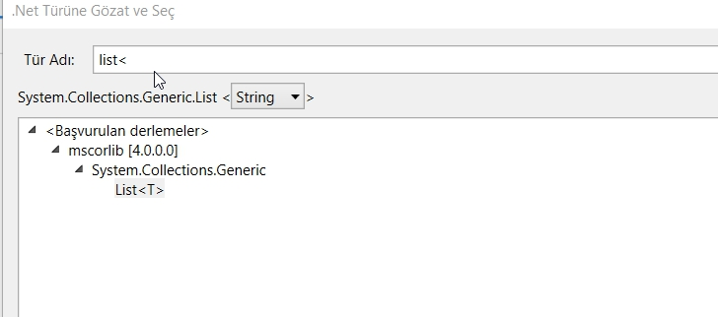
Listeler : Değişkenlerde birden fazla değer tutma ihtiyacı olduğunda kullanlılır
Basit bir liste tanımlaması:
new List(of String)
ekleyelim .
Burada string ifadesi liste tipimizi belirtliyor
daha sonra from ile içerisine veri eklemesi yapilabilir
Daha sonra alt barda bulunnan ve değişkenleri listeyen tablodan değişken türüne gözat diyerek gerekli aramayı yapin

Slide 25
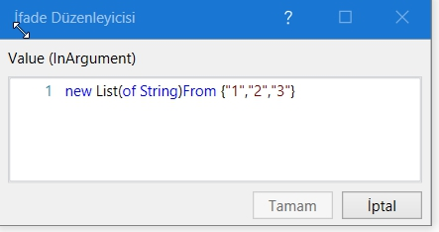
Listeler
aramayi yaptıgınızda ekran sizi karsılicak , burada önemli olan kısım arama alanının hemen altındaki Syste.collection.Generic.List
itemi bos olarak geliyor, liste tipini belirtmeyi unutmayın .
Simdi from ile listeye veri ekleyelim :

Slide 26
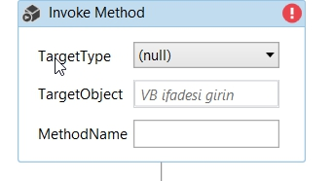
İnvoke : İtem Ekleme
Target Type :
TargetObject: Hedef objem , liste veya dizi vb .
burada icini doldurmak istediğimiz listeyi sececez
MethodName :yapılcak işlem (burada default olarak tanımlanan işlemlerin yanında kullanıcı tarafından da methotlar kullanılabilir)

Slide 27
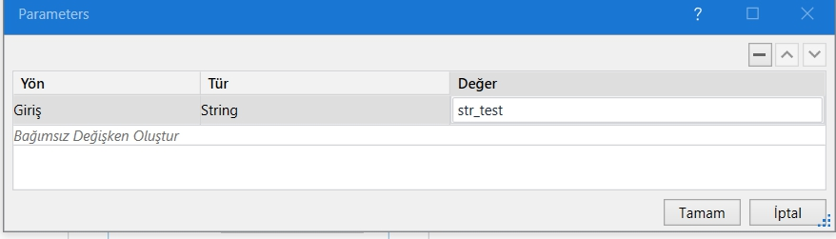
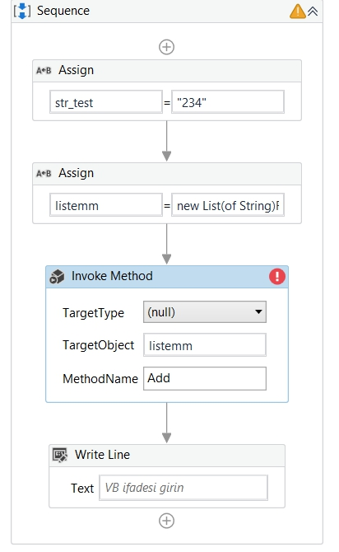
Assign ile bir değişken olusturup içerisine bir değer verdik
Gerekli parametler girildikten sonra
Invoke MEthod ->properties -> Parameters e giderek
değişken üzerinden listeye ekelemeler yapılablir.

Slide 28
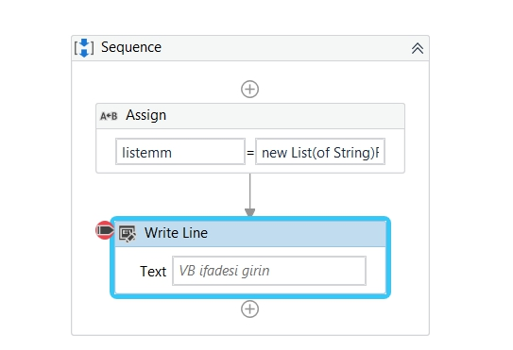
BreakPoint
BreakPoint neden kullanilir ?
örnek senaryoda elinizde debug durumunda calisir ama cıktı vermeyen bir kod veya diyagram olduğunu varsayalım .
Bu durumda Girdi olarak verilen değerin nereye kadar program tarafından eksiksiz iletildiğini tespit edebilrseniz hatayı en az maliyet (zaman) ile düzeltebililirsinz . Burada esas amaç programdaki tıkanıklığın tam olarak yerini belirleyip gerekli müdaheleyi yapmak diyebilriz

Slide 29
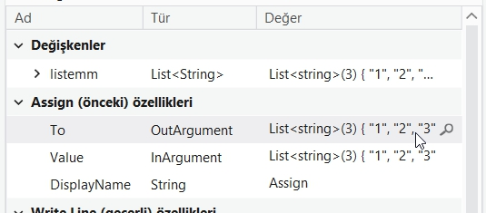
herhangi bir eveti seçerek F9 tusuna bastıgınız zaman bir break point eklemis olursunuz ve program bu pointe kadar calisir. Pointe geldiği zaman ise
en son adımda hangi değerin hangi değişkende tutulduğunu veyahutta değişkenin hala calisir durumda olup olmadığını görebiliceğiniz bir ekran görebilirsiniz .

Slide 30
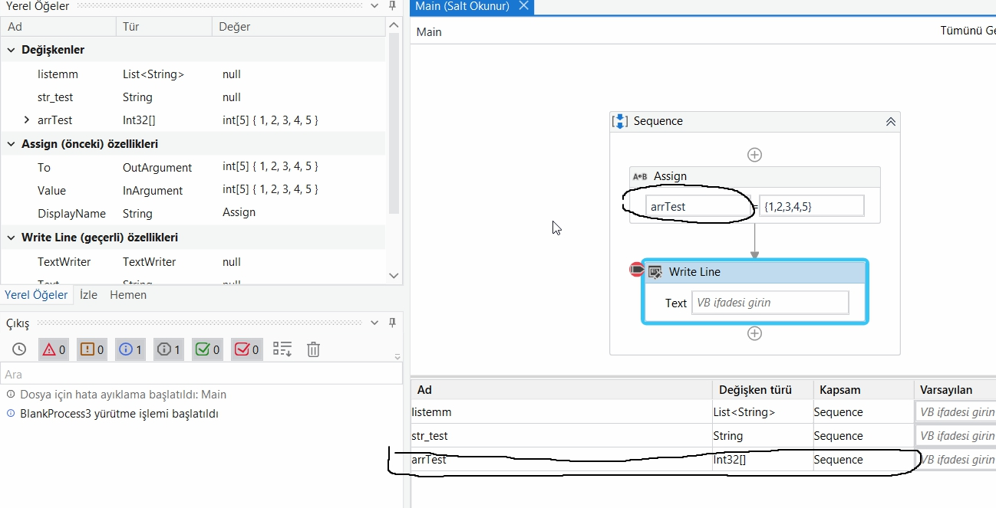
Array
Assign olusturduktan sonra alt panodan değişken türünü array ve arrayin türü secildikten sonra diziyi olusturmus oluyorusnuz .
arrTest adında 5 elamanlı int tipinde bir array olusturudk

Slide 31
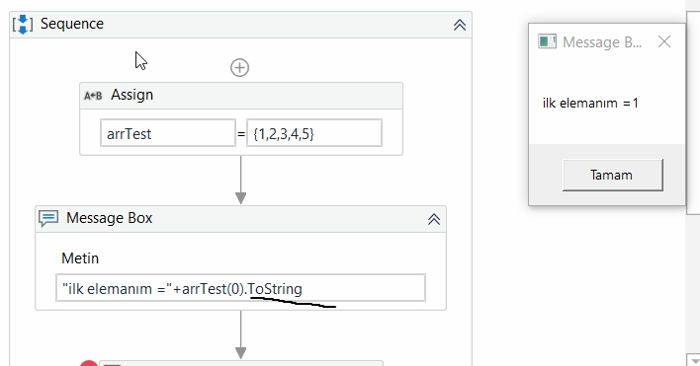
Dizinin istenen elemanına ulasma :
arrTest(0) ile 0. indexteki elamana ulasıp , dizimizin tipi int olduğu için , ekrana yazdırmak için toString metodunu kullandık .

Slide 32
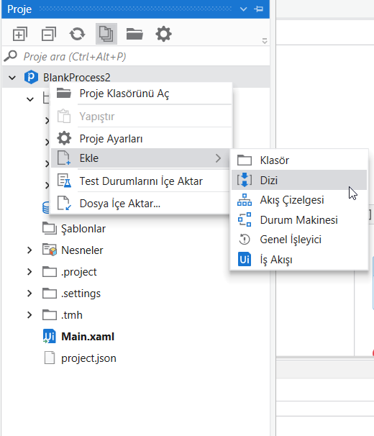
Argumanlar
Akışlar arası veri aktarmada kullanılır
Proje-Proje_adına sağ click -> ekle -> sequnce
main akıstan bagımsız yeni akıslar, islevler olusturulablir .
kod karsılığı = class denilebilir

Slide 33
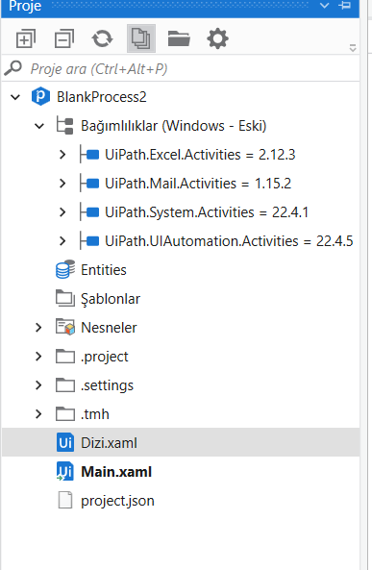
Simdi : 2. bir akıs olusturdum
ve olusturdugum yeni akista argtest adında bir değişken olustrudm
Dizi.xaml dosyasısnı sürükleyerek main sequence in akısına bırakın .
Sürükleme işleminden sonra
Invoke [Diğer Akısın İsmi] workflow
isimli event karsınıza gelicek, bu dursun orada.
Olusturdugumuz yeni argumandaki ulasmak istediğim argtest isimli değişkenin yön özelliğini “cıkıs” yapalım
(degiskene dısarıdan ulasmak için değiskeniniz bagımsız değişken olmalı eğer, bagımsız değil ise dısarı aktaramazsınız.
Bagımsız değil se değişkene sağ tıklayın ve bagımsız değişkene cevir secenegini kullanın)

Slide 34
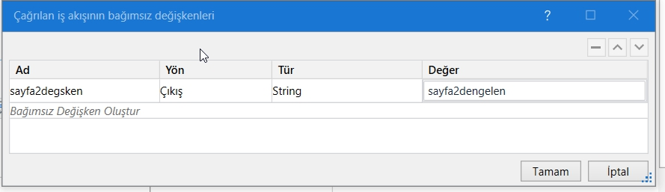
-Main sayfaya geri dönüş yapın
Invoke workflowun → bagımsız değişkenleri içe aktar seçeneğine tıklayın
Ad stunu size default olarak , bagımsız değişkenin adı ile gelicek , eğer gelmedi ise eksik işlem yapmıssınız demektir, kontrol edin .
Değer Stununa gelerek ctrl+k yapın , ve dısarıdan gelen değişkenin değerinin aktarılması için yeni değişken olusturun .
Daha sonra olusturudugunuz değişkeni kullanarak degeri kullanabilirsiniz .

Slide 35
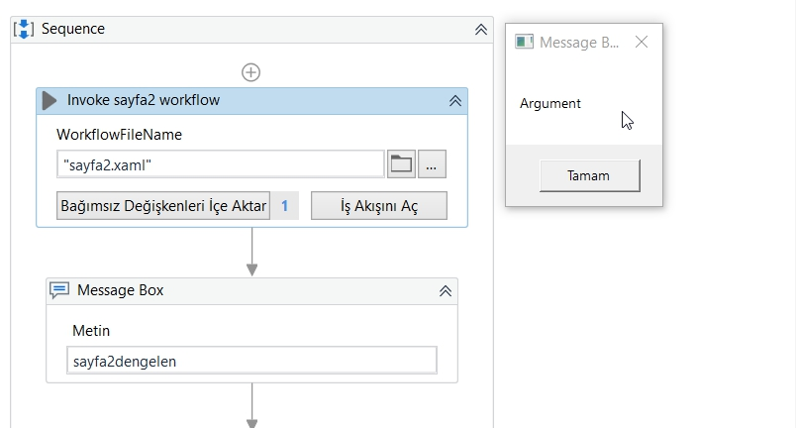

Slide 36
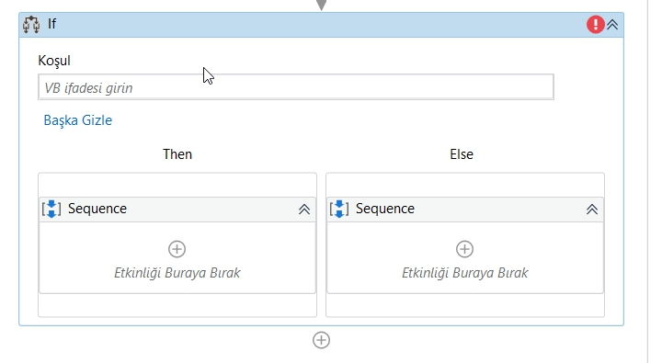
Kontrol Yapıları
İf yapısı :
Kosul : bool tipinde değisken alip , true dönerse ‘Then’ blogunu , false dönerse ‘else’ blogunu calıstırır.

Slide 37
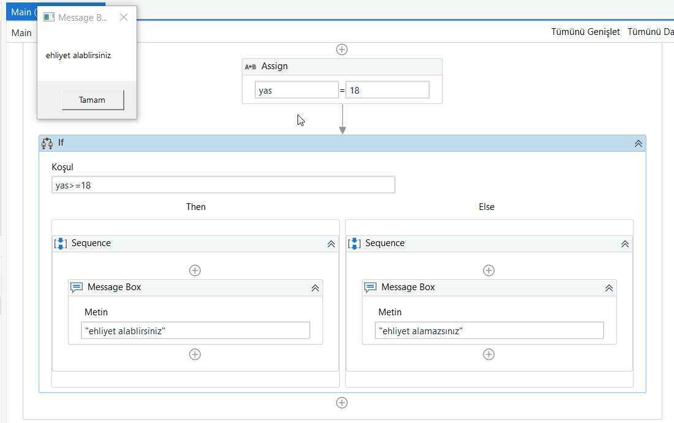
Örnek :
Yaş 18 den büyük olanlar için ehliyet alabililr mesajı verelim

Slide 38
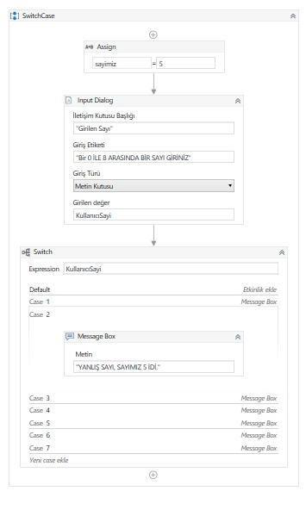
Switch :
Belirli birkaç kosul varsa kullanılır .
örn :
sadece 1 ,2 ve 3 degerleri için girilen sayıyı yazdıralım
örnek :
kullanıcadan 1 ile 8 arasında bir sayı alip , dogru olup olmadıgını kontrol edelim

Slide 39
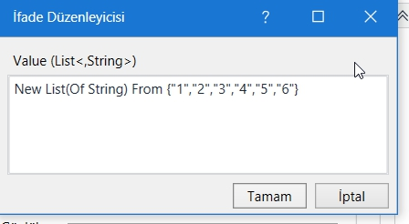
Foreach :
Foreach : Liste veya koleksiyon ögelerini tek tek gezer
Örnek : 1 den 6 ya kadar olan sayılardan olan listenin elamanlarını
yazdıralım
1 den 6 ya kadar olan sayıların bir listesini oluşturalım

Slide 40
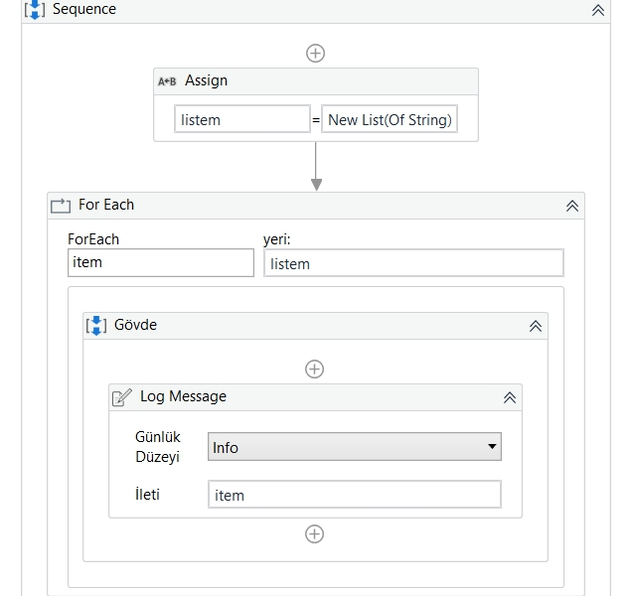
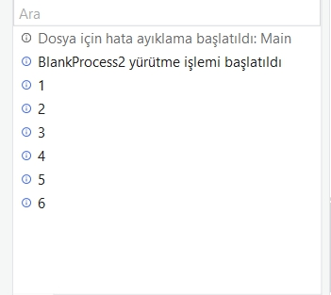
Foreach ile listeyi gezip çıktılarımızı kontrol edelim
Çıktı :

Slide 41
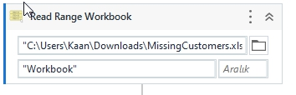
Read Range –Write Range:
Dosya Okuma yazma işlemleri
Read-Range aktivitesi ile okunacak dosyanın yolunu belirliyoruz
Sheet bölümüne ise sayfa adını yazdıktan sonra okunan verilerin yazılması için bir datatable olusturuyoruz

Slide 42
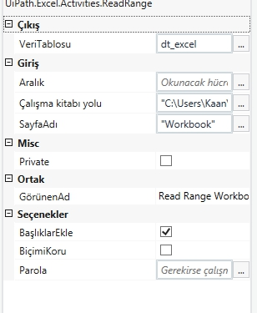
Read-Write Range
Properties kısmında veritablosu alanında ctrl+k yaparak istenilen isimde tabloyu olusuturuyoruz
Artık bu isimi kullanarak tablo ve içindeki verilere erişebiliriz

Slide 43
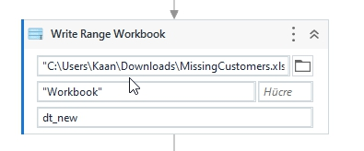
Write-Range
Write range aktivitesi ile belirtilen dosya yolundaki belgelere yazma işlemleri yapılır.
2. Satıra sayfa isminizi girin ve en alt kısıma ise yazılacak datatable i parametre olarak verdiğinizde yazma işlemini başarı ile tamamlayabilirsiniz

Slide 44
Algoritma mantığına sahip bireyler için sadece bu slayttaki bilgileri kullanarak suanda piyasada satışı yapılan programların birçoğunu oluşturabilirsiniz . Low code mantığı ile oluşturulan bu programlar genellikle günlük tekrar gerektiren ve hata kabul etmeyen işlerde kullanılmaktadır.

Slide 45
Dinlediğiniz için teşekkür ederim
185541010 Kaan Türkoğlu
                Yaz Stajı Sunumu

